Slide 1
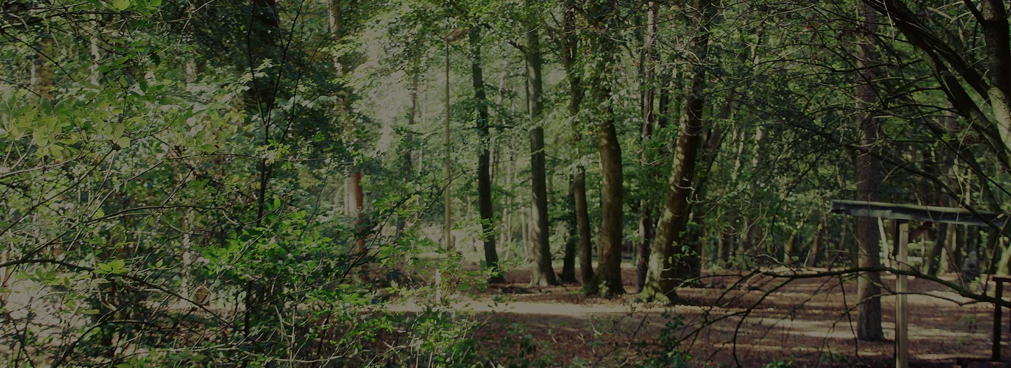
Umweltstation Schullandheim Bissel

Slide 5
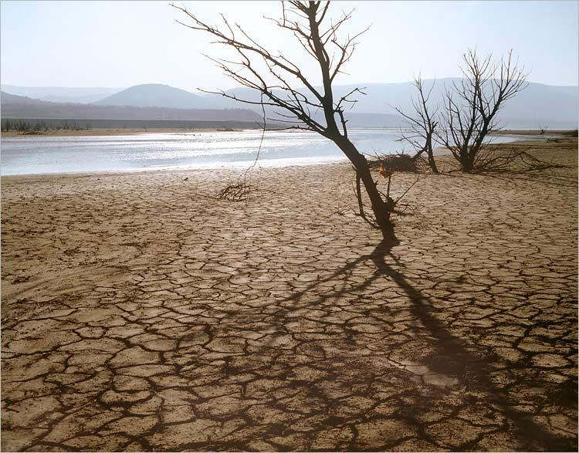

Slide 6
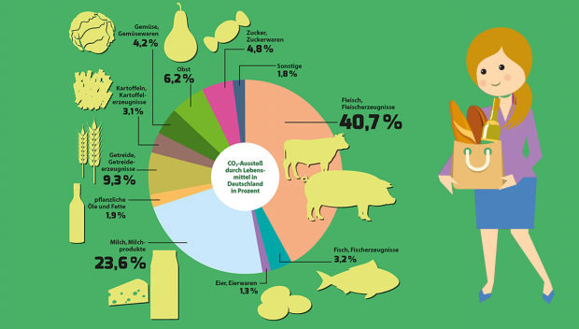
Ernährung u.CO2 Emissionen

Slide 7
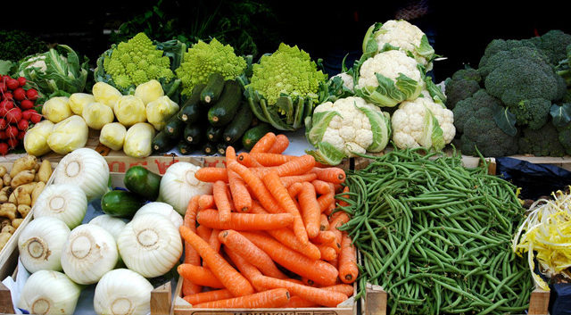
Regionale Kost

Slide 8
Bildung nachhaltiger Entwicklung
( BNE )
Ist eine Bildung, die Menschen zu zukunftsorientiertem Denken und Handeln befähigt. Sie ermöglicht es jedem Einzelnen, die Auswirkungen des eigenen Handelns auf die Welt zu verstehen und verantwortungsvolle Entscheidungen zu treffen.

